Slide 1

TEAM4
사용자를 위한
SPOK USER’S
GUIDE Manual
2020. 02

Slide 2
“
SPOK
해당 매뉴얼은 건축자재 공정 중 벽돌 공정을 예시로 한 매뉴얼입니다.
신소연
박상인
오휘석
김상영
Shin So Yeon
Park Sang In
Oh Hwi Seok
Kim Sang Young

Slide 3
01 메인화면
06 품질관리
02 시스템관리
07 일지관리
03 기준정보관리
08 분석관리
04 작업지시관리
09 금형관리
05 실적관리
10 현장운영
11 웹

Slide 4
01 메인화면
06 품질관리
02 시스템관리
07 일지관리
03 기준정보관리
08 분석관리
04 작업지시관리
09 금형관리
05 실적관리
10 현장운영
11 웹

Slide 5
01 메인화면
06 품질관리
02 시스템관리
07 일지관리
03 기준정보관리
08 분석관리
04 작업지시관리
09 금형관리
05 실적관리
10 현장운영
11 웹

Slide 6
01 메인화면
06 품질관리
02 시스템관리
07 일지관리
03 기준정보관리
08 분석관리
04 작업지시관리
09 금형관리
05 실적관리
10 현장운영
11 웹

Slide 7
01 메인화면
06 품질관리
02 시스템관리
07 일지관리
03 기준정보관리
08 분석관리
04 작업지시관리
09 금형관리
05 실적관리
10 현장운영
11 웹

Slide 8
01 메인화면
06 품질관리
02 시스템관리
07 일지관리
03 기준정보관리
08 분석관리
04 작업지시관리
09 금형관리
05 실적관리
10 현장운영
11 웹

Slide 9
01 메인화면
06 품질관리
02 시스템관리
07 일지관리
03 기준정보관리
08 분석관리
04 작업지시관리
09 금형관리
05 실적관리
10 현장운영
11 웹

Slide 10
01 메인화면
06 품질관리
02 시스템관리
07 일지관리
03 기준정보관리
08 분석관리
04 작업지시관리
09 금형관리
05 실적관리
10 현장운영
11 웹

Slide 11
01 메인화면
06 품질관리
02 시스템관리
07 일지관리
03 기준정보관리
08 분석관리
04 작업지시관리
09 금형관리
05 실적관리
10 현장운영
11 웹

Slide 12
01 메인화면
06 품질관리
02 시스템관리
07 일지관리
03 기준정보관리
08 분석관리
04 작업지시관리
09 금형관리
05 실적관리
10 현장운영
11 웹

Slide 13
MANAGE
MANAGE SYSTEM
시스템관리
작업지시관리
실적관리
현장운영
일지관리
기준정보관리
분석관리
금형관리
품질관리
웹

Slide 14
POP
성형 작업지시 생성
적재 작업지시 생성
포장 작업지시 생성
Manage
제토 대차 적재
성형
건조
적재 및 소성
포장
입고
Manage
생산지시생성
제품성적서
생산성분석
공정조건관리
(온도,가스)
품질규격
(제품측정)
대차관리
(건조,소성)
생산실적
(투입,산출)
비가동
작업자관리

Slide 15
01 메인화면
06 품질관리
02 시스템관리
07 일지관리
03 기준정보관리
08 분석관리
04 작업지시관리
09 금형관리
05 실적관리
10 현장운영
11 웹

Slide 16
10 현장운영
# 성형 Process
Description
성형 Process
관리자 화면에서 생성한 성형 작업지시로
성형을 한 후 건조 공정으로 제품을 전달하
는 성형 프로세스입니다.
As-is
Manage
성형작업지시 생성
공정조건 값
등록
작업자 할당
금형 장착
작업 시작
작업 종료
품질 측정값
등록
건조대차 로딩
현장 마감

Slide 17
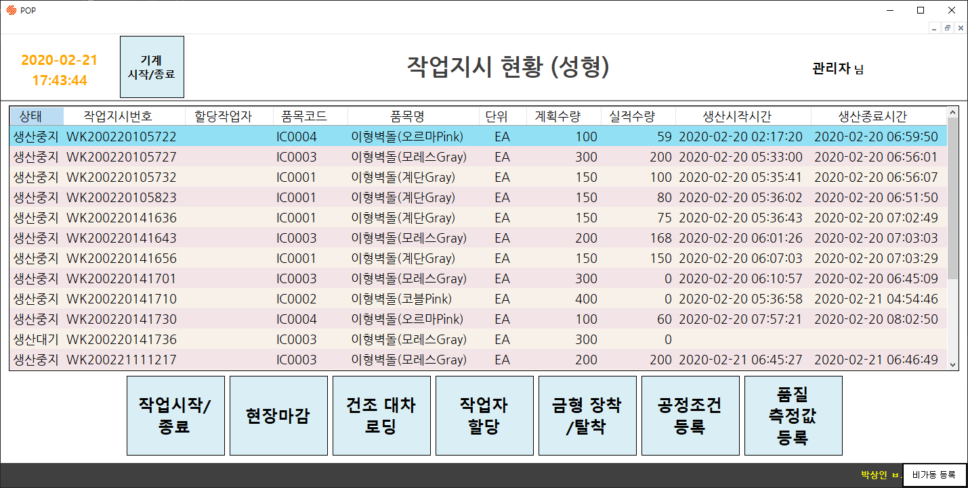
10 현장운영
# 성형 작업지시 현황
Description
현황
이벤트처리
해당 버튼을 누르면 다음과 같은 이벤트가 가능하다.
작업시작/ 종료 : 선택한 작업지시를 시작/ 종료한다.
현장마감 : 선택한 작업지시를 현장마감한다.
건조 대차 로딩 : 건조 대차를 로딩하는 화면으로 이동한다.
작업자 할당 : 작업자를 할당하는 화면으로 이동한다.
금형 장착/ 탈착 : 금형을 장착/ 탈착하는 화면으로 이동한다.
공정조건 등록 : 공정조건을 등록하는 화면으로 이동한다.
품질 측정값 등록 : 품질을 측정하는 화면으로 이동한다.
기계 시작/ 종료 : 성형 기계를 시작/ 종료하는 버튼입니다.
As-is
Purpose
등록된 화면의 사용여부를 변경 할 수 있습니다.
1
8
1
2
3
4
5
6
7

Slide 18
10 현장운영
# 성형 Process
Description
성형 Process
관리자 폼에서 등록한 공정조건에 대하여
값을 등록하고, 작업자를 할당하고, 금형을
장착합니다.
As-is
Manage
성형작업지시 생성
공정조건 값
등록
작업자 할당
금형 장착
작업 시작
작업 종료
품질 측정값
등록
건조대차 로딩
현장 마감

Slide 19
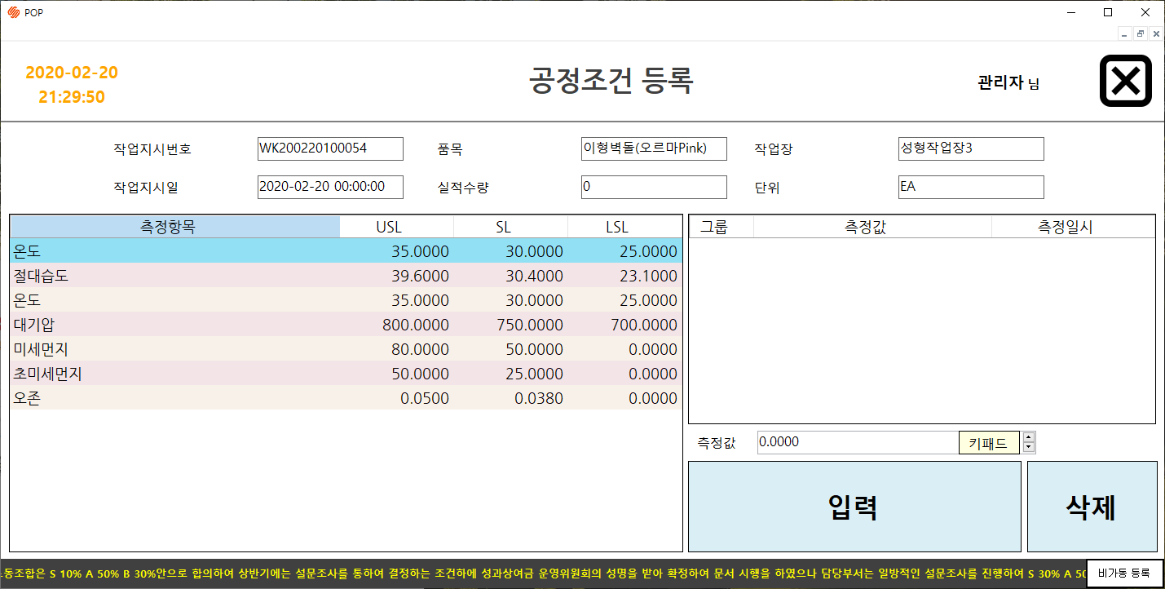
10 현장운영
# 작업지시 현황
Description
현황
이벤트처리
해당 버튼을 누르면 다음과 같은 이벤트가 가능하다.
작업시작/ 종료 : 선택한 작업지시를 시작/ 종료한다.
현장마감 : 선택한 작업지시를 현장마감한다.
건조 대차 로딩 : 건조 대차를 로딩하는 화면으로 이동한다.
작업자 할당 : 작업자를 할당하는 화면으로 이동한다.
금형 장착/ 탈착 : 금형을 장착/ 탈착하는 화면으로 이동한다.
공정조건 등록 : 공정조건을 등록하는 화면으로 이동한다.
품질 측정값 등록 : 품질을 측정하는 화면으로 이동한다.
기계 시작/ 종료 : 기계를 시작/ 종료하는 버튼이다.
As-is
As-is
Purpose
등록된 화면의 사용여부를 변경 할 수 있습니다.
1
8
1
2
3
4
5
6
7

Slide 20
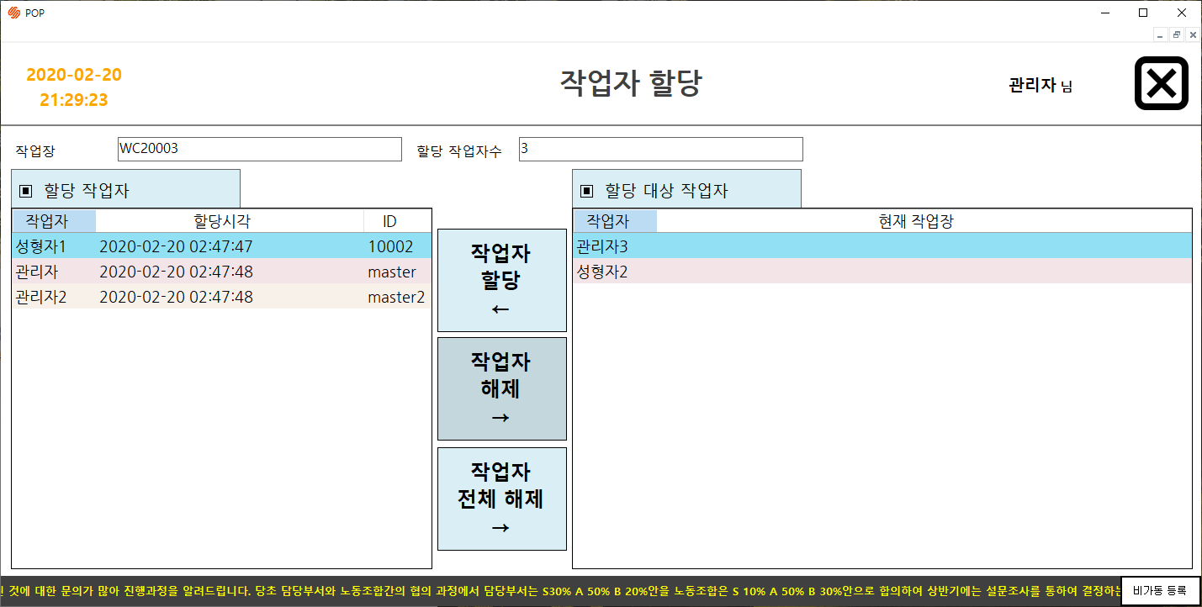
10 현장운영
# 작업지시 현황
Description
메인
이벤트처리
해당 버튼을 누르면 다음과 같은 이벤트가 가능하다.
작업시작/ 종료 : 선택한 작업지시를 시작/ 종료한다.
현장마감 : 선택한 작업지시를 현장마감한다.
건조 대차 로딩 : 건조 대차를 로딩하는 화면으로 이동한다.
작업자 할당 : 작업자를 할당하는 화면으로 이동한다.
금형 장착/ 탈착 : 금형을 장착/ 탈착하는 화면으로 이동한다.
공정조건 등록 : 공정조건을 등록하는 화면으로 이동한다.
품질 측정값 등록 : 품질을 측정하는 화면으로 이동한다.
As-is
As-is
Purpose
등록된 화면의 사용여부를 변경 할 수 있습니다.
1

Slide 21
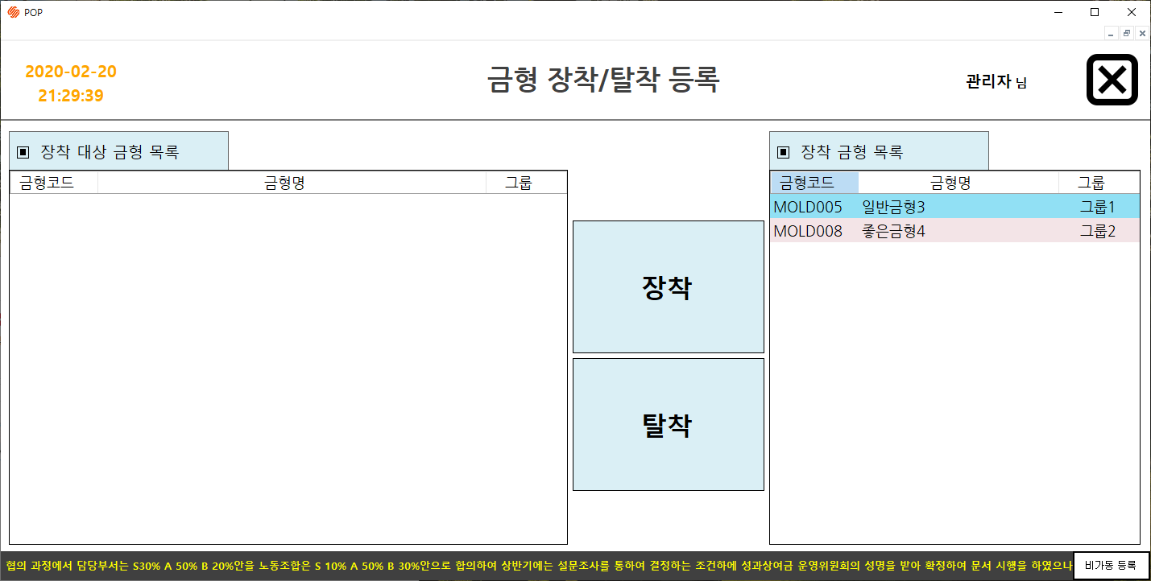
10 현장운영
# 작업지시 현황
Description
메인
이벤트처리
해당 버튼을 누르면 다음과 같은 이벤트가 가능하다.
작업시작/ 종료 : 선택한 작업지시를 시작/ 종료한다.
현장마감 : 선택한 작업지시를 현장마감한다.
건조 대차 로딩 : 건조 대차를 로딩하는 화면으로 이동한다.
작업자 할당 : 작업자를 할당하는 화면으로 이동한다.
금형 장착/ 탈착 : 금형을 장착/ 탈착하는 화면으로 이동한다.
공정조건 등록 : 공정조건을 등록하는 화면으로 이동한다.
품질 측정값 등록 : 품질을 측정하는 화면으로 이동한다.
As-is
As-is
Purpose
등록된 화면의 사용여부를 변경 할 수 있습니다.
1

Slide 22
10 현장운영
# 성형 Process
Description
성형 Process
관리자 화면에서 생성한 성형 작업지시로
성형을 한 후 건조 공정으로 제품을 전달하
는 성형 프로세스입니다.
As-is
Manage
성형작업지시 생성
공정조건 값
등록
작업자 할당
금형 장착
작업 시작
작업 종료
품질 측정값
등록
건조대차 로딩
현장 마감

Slide 23
10 현장운영
# 성형 작업지시 현황
Description
현황
이벤트처리
해당 버튼을 누르면 다음과 같은 이벤트가 가능하다.
작업시작/ 종료 : 선택한 작업지시를 시작/ 종료한다.
현장마감 : 선택한 작업지시를 현장마감한다.
건조 대차 로딩 : 건조 대차를 로딩하는 화면으로 이동한다.
작업자 할당 : 작업자를 할당하는 화면으로 이동한다.
금형 장착/ 탈착 : 금형을 장착/ 탈착하는 화면으로 이동한다.
공정조건 등록 : 공정조건을 등록하는 화면으로 이동한다.
품질 측정값 등록 : 품질을 측정하는 화면으로 이동한다.
기계 시작/ 종료 : 성형 기계를 시작/ 종료하는 버튼입니다.
As-is
Purpose
등록된 화면의 사용여부를 변경 할 수 있습니다.
1
8
1
2
3
4
5
6
7

Slide 24
10 현장운영
# 성형 Process
Description
성형 Process
관리자 화면에서 생성한 성형 작업지시로
성형을 한 후 건조 공정으로 제품을 전달하
는 성형 프로세스입니다.
As-is
Manage
성형작업지시 생성
공정조건 값
등록
작업자 할당
금형 장착
작업 시작
작업 종료
품질 측정값
등록
건조대차 로딩
현장 마감

Slide 25
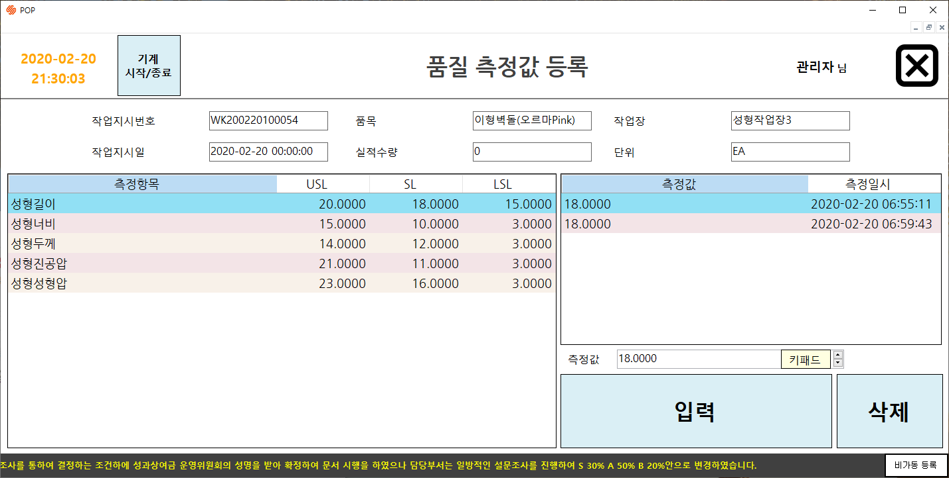
10 현장운영
# 작업지시 현황
Description
메인
이벤트처리
해당 버튼을 누르면 다음과 같은 이벤트가 가능하다.
작업시작/ 종료 : 선택한 작업지시를 시작/ 종료한다.
현장마감 : 선택한 작업지시를 현장마감한다.
건조 대차 로딩 : 건조 대차를 로딩하는 화면으로 이동한다.
작업자 할당 : 작업자를 할당하는 화면으로 이동한다.
금형 장착/ 탈착 : 금형을 장착/ 탈착하는 화면으로 이동한다.
공정조건 등록 : 공정조건을 등록하는 화면으로 이동한다.
품질 측정값 등록 : 품질을 측정하는 화면으로 이동한다.
As-is
As-is
Purpose
등록된 화면의 사용여부를 변경 할 수 있습니다.
1

Slide 26
10 현장운영
# 성형 Process
Description
성형 Process
관리자 화면에서 생성한 성형 작업지시로
성형을 한 후 건조 공정으로 제품을 전달하
는 성형 프로세스입니다.
As-is
Manage
성형작업지시 생성
공정조건 값
등록
작업자 할당
금형 장착
작업 시작
작업 종료
품질 측정값
등록
건조대차 로딩
현장 마감

Slide 27
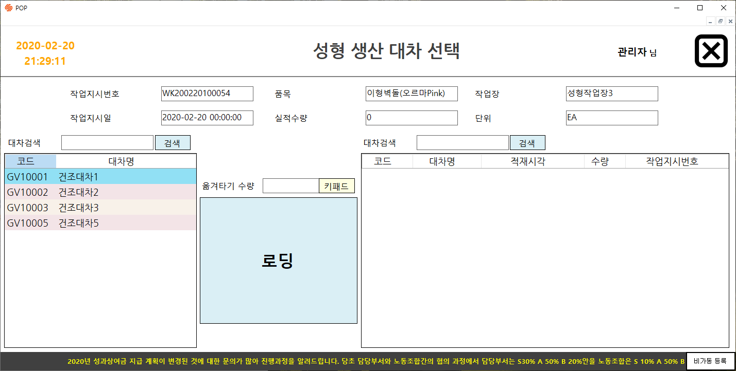
10 현장운영
# 성형 생산 대차 선택
Description
현황 > 건조 대차 로딩(성형 생산 대차 선택)
이벤트처리
해당 버튼을 누르면 다음과 같은 이벤트가 가능하다.
작업시작/ 종료 : 선택한 작업지시를 시작/ 종료한다.
현장마감 : 선택한 작업지시를 현장마감한다.
건조 대차 로딩 : 건조 대차를 로딩하는 화면으로 이동한다.
작업자 할당 : 작업자를 할당하는 화면으로 이동한다.
금형 장착/ 탈착 : 금형을 장착/ 탈착하는 화면으로 이동한다.
공정조건 등록 : 공정조건을 등록하는 화면으로 이동한다.
품질 측정값 등록 : 품질을 측정하는 화면으로 이동한다.
As-is
As-is
Purpose
등록된 화면의 사용여부를 변경 할 수 있습니다.
1

Slide 28
10 현장운영
# 성형 작업지시 현황
Description
현황
이벤트처리
해당 버튼을 누르면 다음과 같은 이벤트가 가능하다.
작업시작/ 종료 : 선택한 작업지시를 시작/ 종료한다.
현장마감 : 선택한 작업지시를 현장마감한다.
건조 대차 로딩 : 건조 대차를 로딩하는 화면으로 이동한다.
작업자 할당 : 작업자를 할당하는 화면으로 이동한다.
금형 장착/ 탈착 : 금형을 장착/ 탈착하는 화면으로 이동한다.
공정조건 등록 : 공정조건을 등록하는 화면으로 이동한다.
품질 측정값 등록 : 품질을 측정하는 화면으로 이동한다.
기계 시작/ 종료 : 성형 기계를 시작/ 종료하는 버튼입니다.
As-is
Purpose
등록된 화면의 사용여부를 변경 할 수 있습니다.
1
8
1
2
3
4
5
6
7

Slide 29
10 현장운영
# 적재/ 소성Process
Description
적재/소성 Process
성형에서 생산한 대차를 가져와
적재, 소성을 실행한 후 작업을 끝내는
프로세스입니다.
As-is
성형 작업
소성대차
비우기
공정조건 값
등록
적재/ 소성 작업지시 생성
성형 대차
Y
작업자 할당
작업 시작
적재 실적 등록
요입
요출
품질 측정값
등록
문제?
N
건조대차 로딩
작업 종료
현장 마감

Slide 30
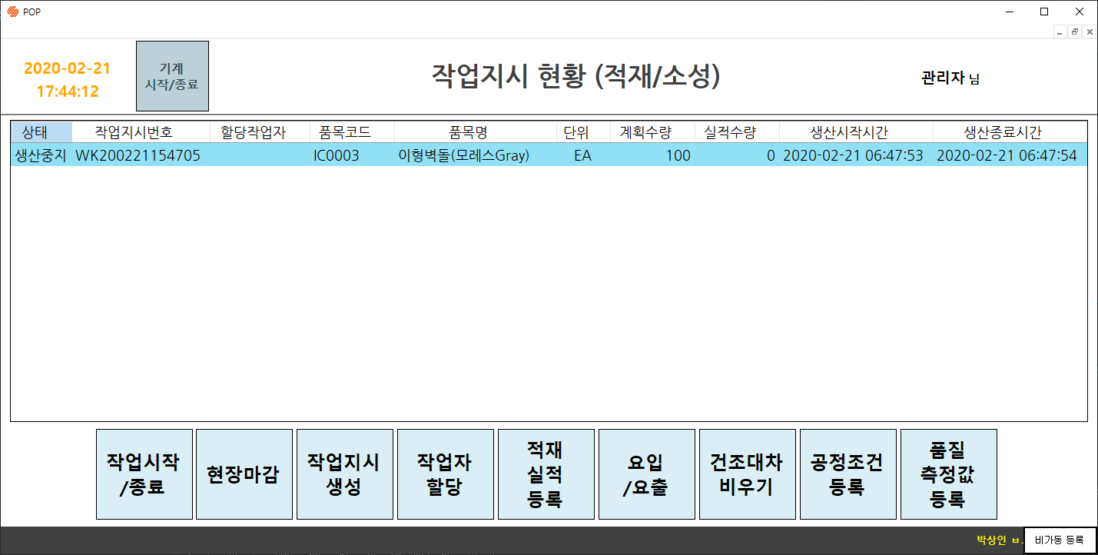
10 현장운영
# 적재/소성 작업지시 현황
Description
현황
이벤트처리
해당 버튼을 누르면 다음과 같은 이벤트가 가능하다.
작업시작/ 종료 : 선택한 작업지시를 시작/ 종료한다.
현장마감 : 선택한 작업지시를 현장마감한다.
작업지시 생성 : 작업지시를 생성하는 화면으로 이동한다.
작업자 할당 : 작업자를 할당하는 화면으로 이동한다.
적재실적등록 : 적재실적을 등록하는 화면으로 이동한다.
요입/ 요출 : 소성대차를 요입/ 요출하는 화면으로 이동한다.
건조대차 비우기 : 건조대차를 비우는 화면으로 이동한다.
공정조건 등록 : 공정조건을 등록하는 화면으로 이동한다.
품질 측정값 등록 : 품질을 측정하는 화면으로 이동한다.
기계 시작/ 종료 : 기계를 시작/ 종료하는 버튼이다.
As-is
As-is
Purpose
등록된 화면의 사용여부를 변경 할 수 있습니다.
1

Slide 31
10 현장운영
# 적재/ 소성Process
Description
적재/소성 Process
성형에서 생산한 대차를 가져와
적재, 소성을 실행한 후 작업을 끝내는
프로세스입니다.
As-is
성형 작업
소성대차
비우기
공정조건 값
등록
적재/ 소성 작업지시 생성
성형 대차
Y
작업자 할당
작업 시작
적재 실적 등록
요입
요출
품질 측정값
등록
문제?
N
건조대차 로딩
작업 종료
현장 마감

Slide 32
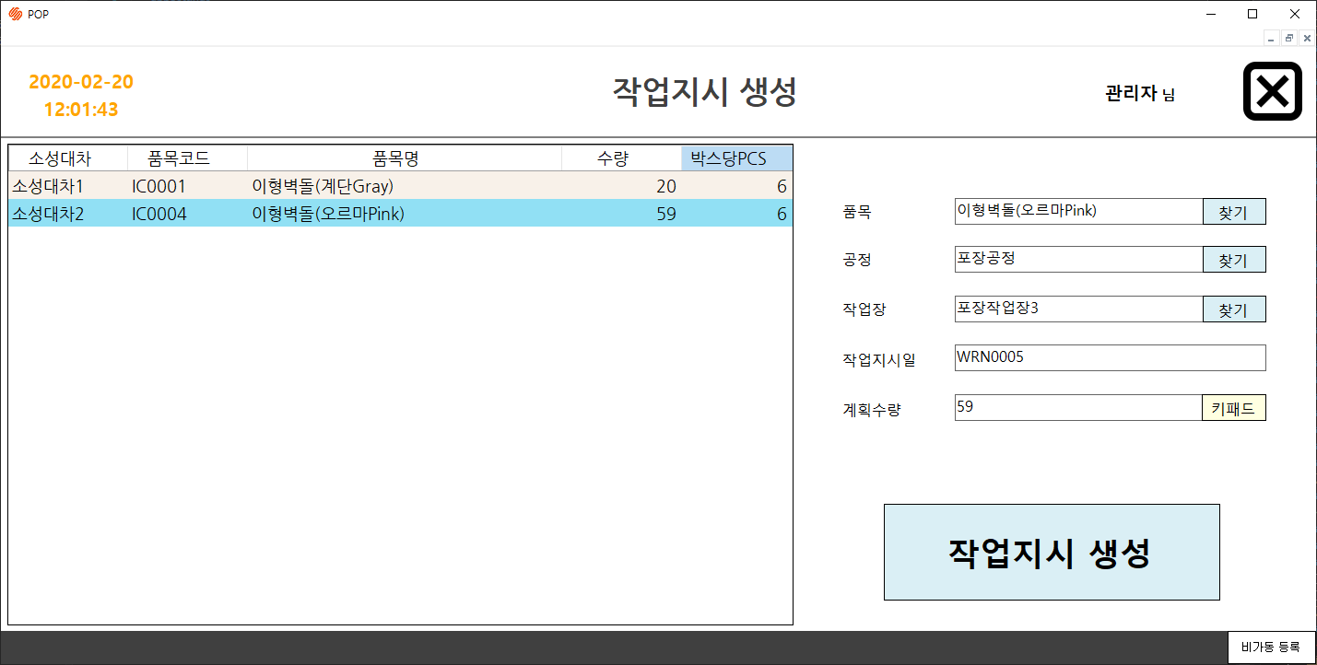
10 현장운영
# 작업지시 현황
Description
메인
이벤트처리
해당 버튼을 누르면 다음과 같은 이벤트가 가능하다.
작업시작/ 종료 : 선택한 작업지시를 시작/ 종료한다.
현장마감 : 선택한 작업지시를 현장마감한다.
건조 대차 로딩 : 건조 대차를 로딩하는 화면으로 이동한다.
작업자 할당 : 작업자를 할당하는 화면으로 이동한다.
금형 장착/ 탈착 : 금형을 장착/ 탈착하는 화면으로 이동한다.
공정조건 등록 : 공정조건을 등록하는 화면으로 이동한다.
품질 측정값 등록 : 품질을 측정하는 화면으로 이동한다.
As-is
As-is
Purpose
등록된 화면의 사용여부를 변경 할 수 있습니다.
1

Slide 33
10 현장운영
# 적재/ 소성Process
Description
적재/소성 Process
성형에서 생산한 대차를 가져와
적재, 소성을 실행한 후 작업을 끝내는
프로세스입니다.
As-is
성형 작업
소성대차
비우기
공정조건 값
등록
적재/ 소성 작업지시 생성
성형 대차
Y
작업자 할당
작업 시작
적재 실적 등록
요입
요출
품질 측정값
등록
문제?
N
건조대차 로딩
** 해당 작업은 성형 공정의 구조와 같으니 생략합니다
작업 종료
현장 마감

Slide 34
10 현장운영
# 적재/ 소성Process
Description
적재/소성 Process
성형에서 생산한 대차를 가져와
적재, 소성을 실행한 후 작업을 끝내는
프로세스입니다.
As-is
성형 작업
소성대차
비우기
공정조건 값
등록
적재/ 소성 작업지시 생성
성형 대차
Y
작업자 할당
작업 시작
적재 실적 등록
요입
요출
품질 측정값
등록
문제?
N
건조대차 로딩
작업 종료
현장 마감

Slide 35
10 현장운영
# 적재/소성 작업지시 현황
Description
현황
이벤트처리
해당 버튼을 누르면 다음과 같은 이벤트가 가능하다.
작업시작/ 종료 : 선택한 작업지시를 시작/ 종료한다.
현장마감 : 선택한 작업지시를 현장마감한다.
작업지시 생성 : 작업지시를 생성하는 화면으로 이동한다.
작업자 할당 : 작업자를 할당하는 화면으로 이동한다.
적재실적등록 : 적재실적을 등록하는 화면으로 이동한다.
요입/ 요출 : 소성대차를 요입/ 요출하는 화면으로 이동한다.
건조대차 비우기 : 건조대차를 비우는 화면으로 이동한다.
공정조건 등록 : 공정조건을 등록하는 화면으로 이동한다.
품질 측정값 등록 : 품질을 측정하는 화면으로 이동한다.
기계 시작/ 종료 : 기계를 시작/ 종료하는 버튼이다.
As-is
As-is
Purpose
등록된 화면의 사용여부를 변경 할 수 있습니다.
1

Slide 36
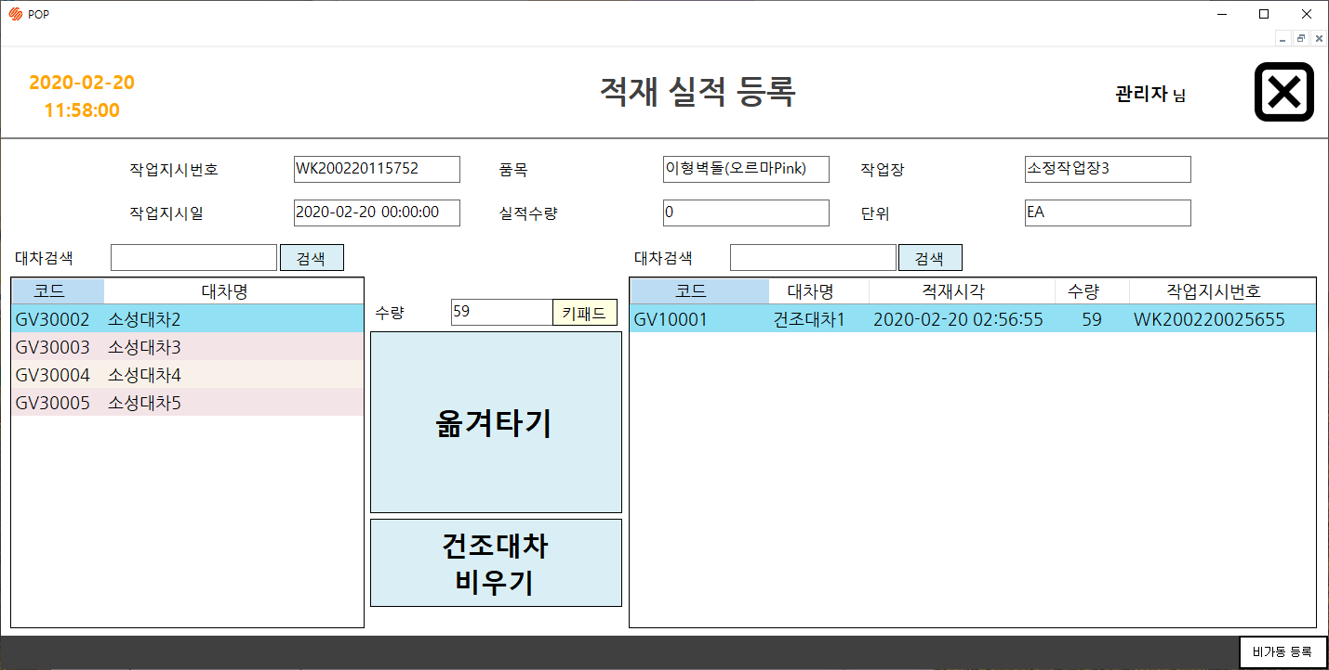
10 현장운영
# 작업지시 현황
Description
메인
이벤트처리
해당 버튼을 누르면 다음과 같은 이벤트가 가능하다.
작업시작/ 종료 : 선택한 작업지시를 시작/ 종료한다.
현장마감 : 선택한 작업지시를 현장마감한다.
건조 대차 로딩 : 건조 대차를 로딩하는 화면으로 이동한다.
작업자 할당 : 작업자를 할당하는 화면으로 이동한다.
금형 장착/ 탈착 : 금형을 장착/ 탈착하는 화면으로 이동한다.
공정조건 등록 : 공정조건을 등록하는 화면으로 이동한다.
품질 측정값 등록 : 품질을 측정하는 화면으로 이동한다.
As-is
As-is
Purpose
등록된 화면의 사용여부를 변경 할 수 있습니다.
1

Slide 37
10 현장운영
# 적재/ 소성Process
Description
적재/소성 Process
성형에서 생산한 대차를 가져와
적재, 소성을 실행한 후 작업을 끝내는
프로세스입니다.
As-is
성형 작업
소성대차
비우기
공정조건 값
등록
적재/ 소성 작업지시 생성
성형 대차
Y
작업자 할당
작업 시작
적재 실적 등록
요입
요출
품질 측정값
등록
문제?
N
건조대차 로딩
작업 종료
현장 마감

Slide 38
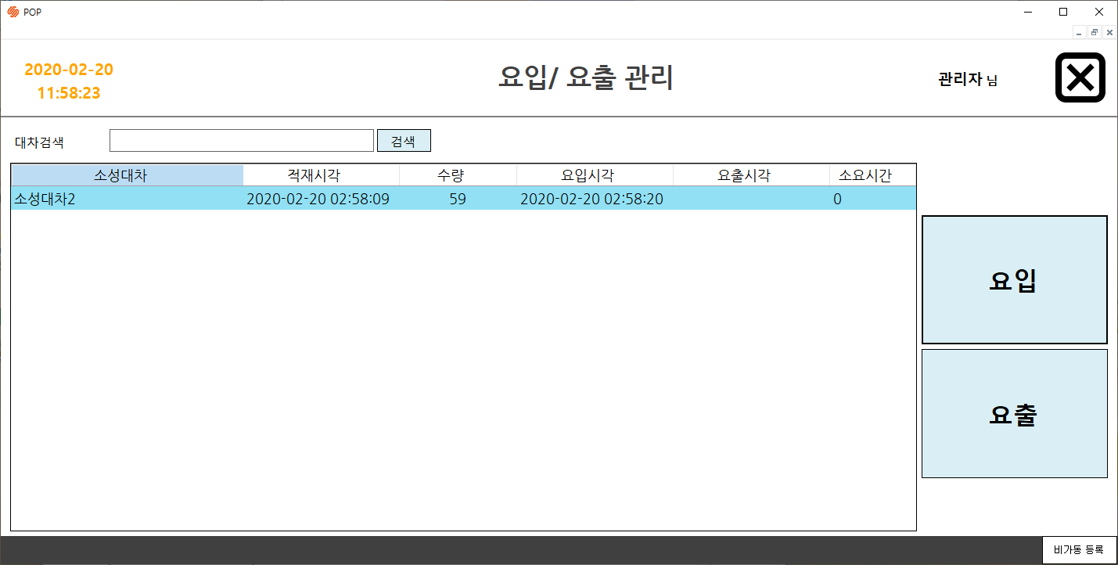
10 현장운영
# 작업지시 현황
Description
메인
이벤트처리
해당 버튼을 누르면 다음과 같은 이벤트가 가능하다.
작업시작/ 종료 : 선택한 작업지시를 시작/ 종료한다.
현장마감 : 선택한 작업지시를 현장마감한다.
건조 대차 로딩 : 건조 대차를 로딩하는 화면으로 이동한다.
작업자 할당 : 작업자를 할당하는 화면으로 이동한다.
금형 장착/ 탈착 : 금형을 장착/ 탈착하는 화면으로 이동한다.
공정조건 등록 : 공정조건을 등록하는 화면으로 이동한다.
품질 측정값 등록 : 품질을 측정하는 화면으로 이동한다.
As-is
As-is
Purpose
등록된 화면의 사용여부를 변경 할 수 있습니다.
1

Slide 39
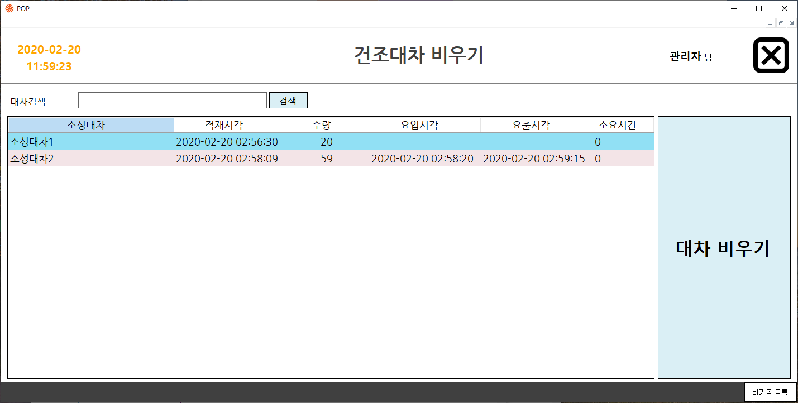
10 현장운영
# 작업지시 현황
Description
메인
이벤트처리
해당 버튼을 누르면 다음과 같은 이벤트가 가능하다.
작업시작/ 종료 : 선택한 작업지시를 시작/ 종료한다.
현장마감 : 선택한 작업지시를 현장마감한다.
건조 대차 로딩 : 건조 대차를 로딩하는 화면으로 이동한다.
작업자 할당 : 작업자를 할당하는 화면으로 이동한다.
금형 장착/ 탈착 : 금형을 장착/ 탈착하는 화면으로 이동한다.
공정조건 등록 : 공정조건을 등록하는 화면으로 이동한다.
품질 측정값 등록 : 품질을 측정하는 화면으로 이동한다.
As-is
As-is
Purpose
등록된 화면의 사용여부를 변경 할 수 있습니다.
1

Slide 40
10 현장운영
# 적재/ 소성Process
Description
적재/소성 Process
성형에서 생산한 대차를 가져와
적재, 소성을 실행한 후 작업을 끝내는
프로세스입니다.
As-is
성형 작업
소성대차
비우기
공정조건 값
등록
적재/ 소성 작업지시 생성
성형 대차
Y
작업자 할당
작업 시작
적재 실적 등록
요입
요출
품질 측정값
등록
문제?
N
건조대차 로딩
** 해당 작업은 성형 공정의 구조와 같으니 생략합니다
작업 종료
현장 마감

Slide 41
10 현장운영
# 적재/ 소성Process
Description
적재/소성 Process
성형에서 생산한 대차를 가져와
적재, 소성을 실행한 후 작업을 끝내는
프로세스입니다.
As-is
성형 작업
소성대차
비우기
공정조건 값
등록
적재/ 소성 작업지시 생성
성형 대차
Y
작업자 할당
작업 시작
적재 실적 등록
요입
요출
품질 측정값
등록
문제?
N
건조대차 로딩
작업 종료
현장 마감

Slide 42
10 현장운영
# 포장 Process
Description
포장 Process
적재/ 소성에서 생산한 제품을 담은 대차를
가져와 포장한 후 입고하고 작업을 종료
하는 프로세스 입니다.
As-is
적재/ 소성 작업
포장 작업지시
생성
소성대차
작업자 할당
작업 시작
팔레트 생성
팔레트 재발행
언로딩
팔레트 부족?
품질 측정값
등록
N
Y
작업 종료
현장 마감

Slide 43
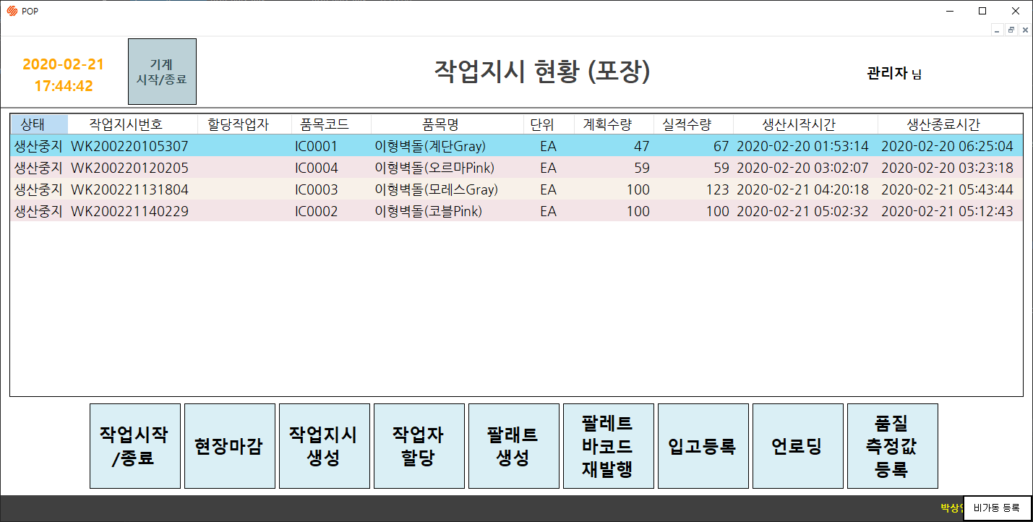
10 현장운영
# 포장 작업지시 현황
Description
현황
이벤트처리
해당 버튼을 누르면 다음과 같은 이벤트가 가능하다.
작업시작/ 종료 : 선택한 작업지시를 시작/ 종료한다.
현장마감 : 선택한 작업지시를 현장마감한다.
작업지시 생성 : 작업지시를 생성하는 화면으로 이동한다.
작업자 할당 : 작업자를 할당하는 화면으로 이동한다.
팔래트 생성 : 팔레트를 생성하는 화면으로 이동한다.
팔레트 바코드 재발행 : 팔레트 바코드를 재발행하는 화면으로 이동한다.
입고등록 : 입고하는 화면으로 이동한다.
언로딩 : 소성대차를 언로딩하는 화면으로 이동한다.
품질 측정값 등록 : 품질을 측정하는 화면으로 이동한다.
기계 시작/ 종료 : 기계를 시작/ 종료하는 버튼이다.
As-is
As-is
Purpose
등록된 화면의 사용여부를 변경 할 수 있습니다.
1

Slide 44
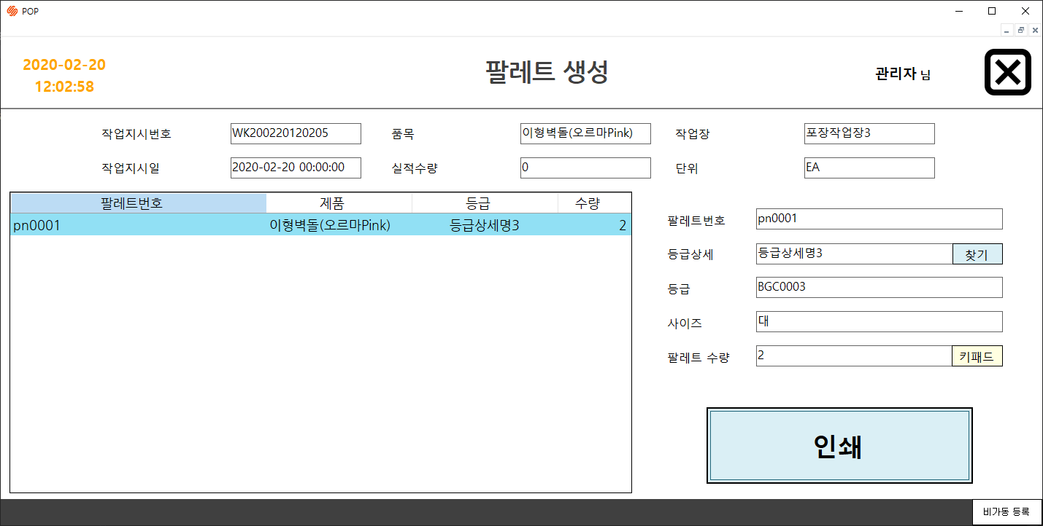
10 현장운영
# 작업지시 현황
Description
메인
이벤트처리
해당 버튼을 누르면 다음과 같은 이벤트가 가능하다.
작업시작/ 종료 : 선택한 작업지시를 시작/ 종료한다.
현장마감 : 선택한 작업지시를 현장마감한다.
건조 대차 로딩 : 건조 대차를 로딩하는 화면으로 이동한다.
작업자 할당 : 작업자를 할당하는 화면으로 이동한다.
금형 장착/ 탈착 : 금형을 장착/ 탈착하는 화면으로 이동한다.
공정조건 등록 : 공정조건을 등록하는 화면으로 이동한다.
품질 측정값 등록 : 품질을 측정하는 화면으로 이동한다.
As-is
As-is
Purpose
등록된 화면의 사용여부를 변경 할 수 있습니다.
1

Slide 45
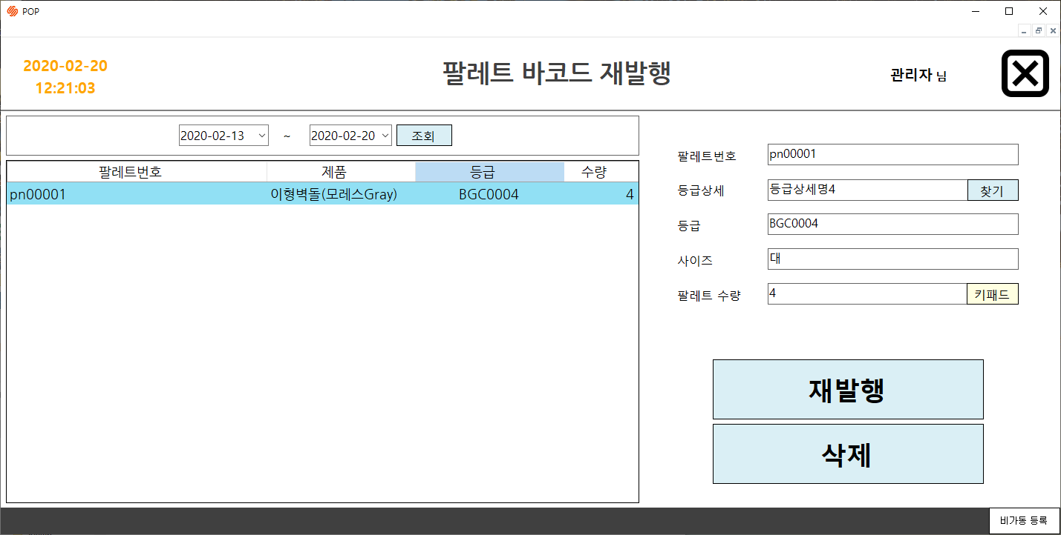
10 현장운영
# 작업지시 현황
Description
메인
이벤트처리
해당 버튼을 누르면 다음과 같은 이벤트가 가능하다.
작업시작/ 종료 : 선택한 작업지시를 시작/ 종료한다.
현장마감 : 선택한 작업지시를 현장마감한다.
건조 대차 로딩 : 건조 대차를 로딩하는 화면으로 이동한다.
작업자 할당 : 작업자를 할당하는 화면으로 이동한다.
금형 장착/ 탈착 : 금형을 장착/ 탈착하는 화면으로 이동한다.
공정조건 등록 : 공정조건을 등록하는 화면으로 이동한다.
품질 측정값 등록 : 품질을 측정하는 화면으로 이동한다.
As-is
As-is
Purpose
등록된 화면의 사용여부를 변경 할 수 있습니다.
1

Slide 46
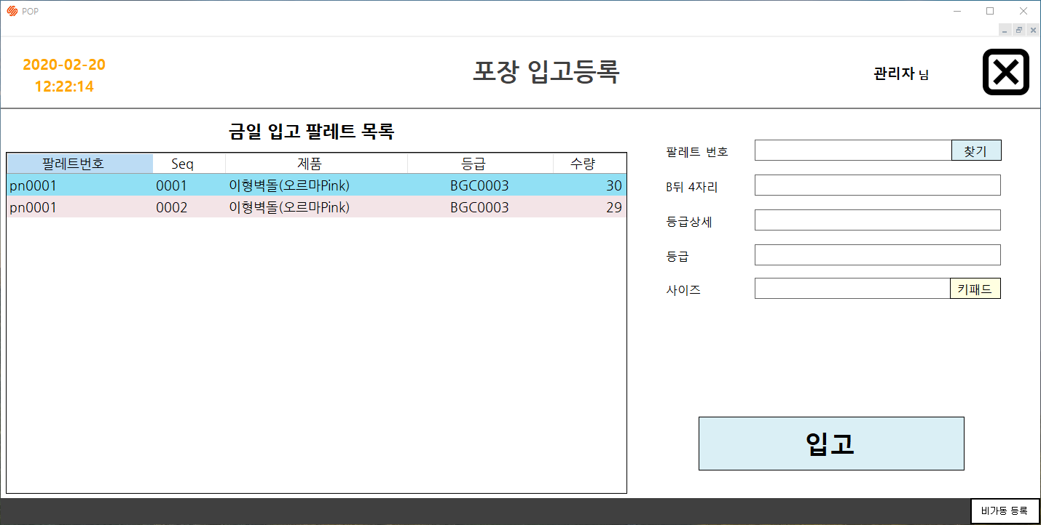
10 현장운영
# 작업지시 현황
Description
메인
이벤트처리
해당 버튼을 누르면 다음과 같은 이벤트가 가능하다.
작업시작/ 종료 : 선택한 작업지시를 시작/ 종료한다.
현장마감 : 선택한 작업지시를 현장마감한다.
건조 대차 로딩 : 건조 대차를 로딩하는 화면으로 이동한다.
작업자 할당 : 작업자를 할당하는 화면으로 이동한다.
금형 장착/ 탈착 : 금형을 장착/ 탈착하는 화면으로 이동한다.
공정조건 등록 : 공정조건을 등록하는 화면으로 이동한다.
품질 측정값 등록 : 품질을 측정하는 화면으로 이동한다.
As-is
As-is
Purpose
등록된 화면의 사용여부를 변경 할 수 있습니다.
1

Slide 47
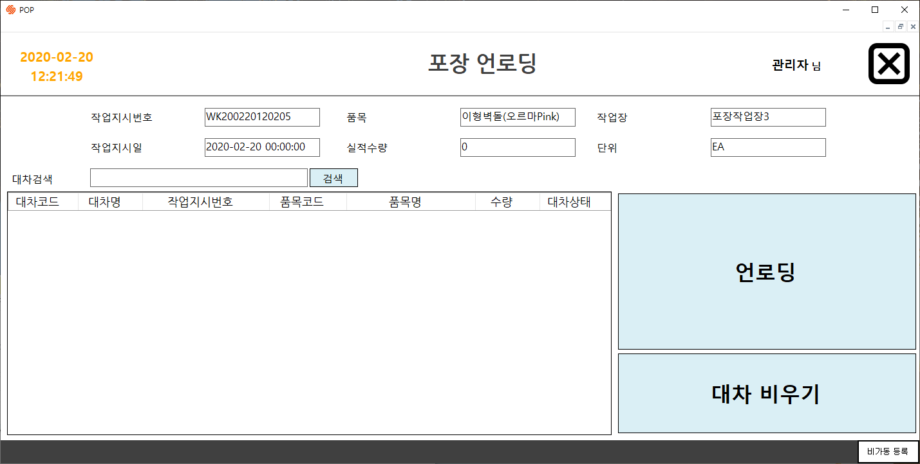
10 현장운영
# 작업지시 현황
Description
메인
이벤트처리
해당 버튼을 누르면 다음과 같은 이벤트가 가능하다.
작업시작/ 종료 : 선택한 작업지시를 시작/ 종료한다.
현장마감 : 선택한 작업지시를 현장마감한다.
건조 대차 로딩 : 건조 대차를 로딩하는 화면으로 이동한다.
작업자 할당 : 작업자를 할당하는 화면으로 이동한다.
금형 장착/ 탈착 : 금형을 장착/ 탈착하는 화면으로 이동한다.
공정조건 등록 : 공정조건을 등록하는 화면으로 이동한다.
품질 측정값 등록 : 품질을 측정하는 화면으로 이동한다.
As-is
As-is
Purpose
등록된 화면의 사용여부를 변경 할 수 있습니다.
1

Slide 48
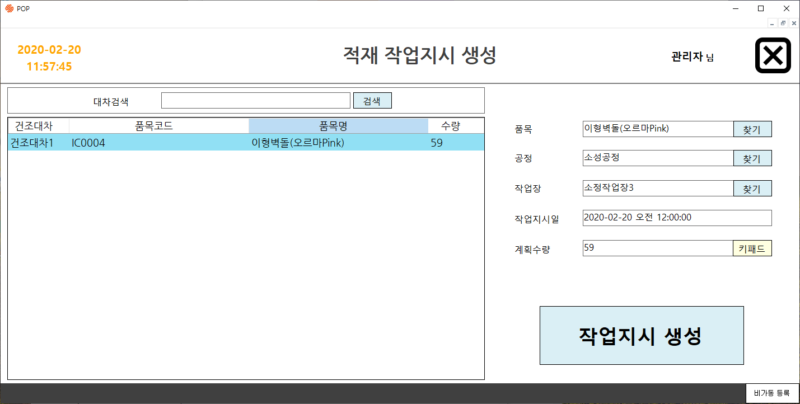
10 현장운영
# 작업지시 현황
Description
메인
이벤트처리
해당 버튼을 누르면 다음과 같은 이벤트가 가능하다.
작업시작/ 종료 : 선택한 작업지시를 시작/ 종료한다.
현장마감 : 선택한 작업지시를 현장마감한다.
건조 대차 로딩 : 건조 대차를 로딩하는 화면으로 이동한다.
작업자 할당 : 작업자를 할당하는 화면으로 이동한다.
금형 장착/ 탈착 : 금형을 장착/ 탈착하는 화면으로 이동한다.
공정조건 등록 : 공정조건을 등록하는 화면으로 이동한다.
품질 측정값 등록 : 품질을 측정하는 화면으로 이동한다.
As-is
As-is
Purpose
등록된 화면의 사용여부를 변경 할 수 있습니다.
1

Slide 49
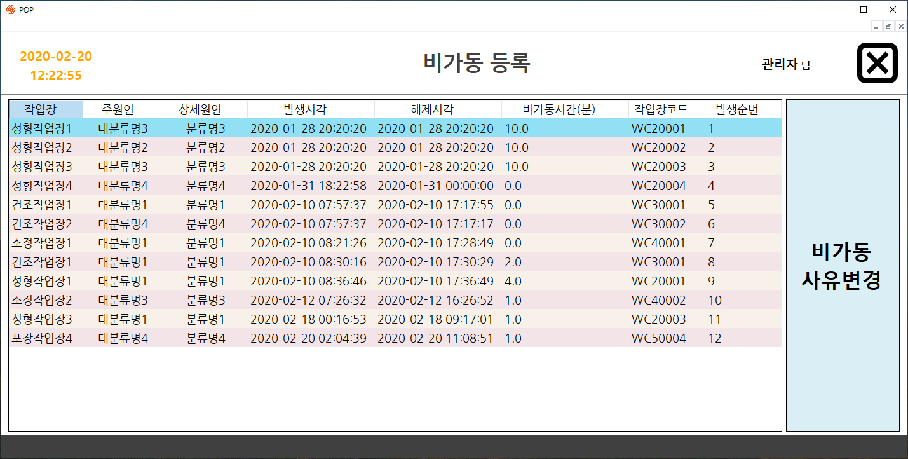
10 현장운영
# 작업지시 현황
Description
메인
이벤트처리
해당 버튼을 누르면 다음과 같은 이벤트가 가능하다.
작업시작/ 종료 : 선택한 작업지시를 시작/ 종료한다.
현장마감 : 선택한 작업지시를 현장마감한다.
건조 대차 로딩 : 건조 대차를 로딩하는 화면으로 이동한다.
작업자 할당 : 작업자를 할당하는 화면으로 이동한다.
금형 장착/ 탈착 : 금형을 장착/ 탈착하는 화면으로 이동한다.
공정조건 등록 : 공정조건을 등록하는 화면으로 이동한다.
품질 측정값 등록 : 품질을 측정하는 화면으로 이동한다.
As-is
As-is
Purpose
등록된 화면의 사용여부를 변경 할 수 있습니다.
1

